Slide 1
C&A 010– Educação – Fantastic world of education
MICHEL FOUCAULT - CUIDADO DE SI
Authors:
Miriam Marinho Chrizostimo (Doutorado em Educação –UNR – UFF)
Maria Eunice Alves Vilaça (Especialista em Arteterapia em Educação e Saúde – UNIPLI - Pedagogia)
CHRIZOSTIMO, Miriam Marinho:
ORCID:
https://orcid.org/0000-0001-7498-4637
Instituição: MFE/ EEAAC/UFF
Disciplina/Graduação; Educação no Campo da Saúde;
Pós-graduação lato Sensu: Didática/CIAS
Pós-graduação Stricto Sensu: Currículo, ensino e Planejamento
Grupo de Pesquisa: GESPRO
Currículo Lattes:
http://lattes.cnpq.br/2774740174692206
E-mail: miriammarinho@id.uff.br
VILAÇA, Maria Eunice Alves Vilaça
ORCID:
https://orcid.org/0000-0001-6899-4740
Instituição: UNIPLI –PEDAGOGIA
Pós-graduação lato Sensu: AVM – Arteterapia em Educação e Saúde
Grupo de Pesquisa: GESPRO
Currículo Lattes:
http://lattes.cnpq.br/8876564853138521
E-mail: nicevivas@hotmail.com

Slide 2
Michel Foucault (1926 -1984)
Origem : Francesa
Filósofo, Professor, Historiador, Psicólogo , Filólogo, Escritor e
Pesquisador.
Teve em sua formação influência de: Nietzsche, Freud, Marx, Gilles Deleuze dentre outros.

Slide 3
PODEMOS DIVIDIR SEU TRABALHO EM 3 PARTES DISTINTAS:
ARQUEOLOGIA DAS CIÊNCIAS HUMANAS
PODER /GENEALOGIA
SUBJETIVIDADE DO SUJEITO :
¨O CUIDADO DE SI¨ - TERCEIRA OBRA DA COLETÂNEA -
História da sexualidade

Slide 4
HISTÓRIA DA SEXUALIDADE:
Essa obra Inicialmente seria composta por 6 volumes, sendo interrompida no volume 4, com a morte do autor.
Houve mudança de foco na produção de Foucault, antes era voltado para a genealogia e as formas de poder. Em seguida, deu lugar ao estudo das questões biopolíticas, que estão relacionadas ao corpo e as suas relações com a subjetividade humana.
O livro : O CUIDADO DE SI (1984) é a terceira obra da coletânea e trata da forma como o indivíduo é constituído, na qual a sua identidade está cada vez mais vinculada a sua sexualidade.

Slide 5
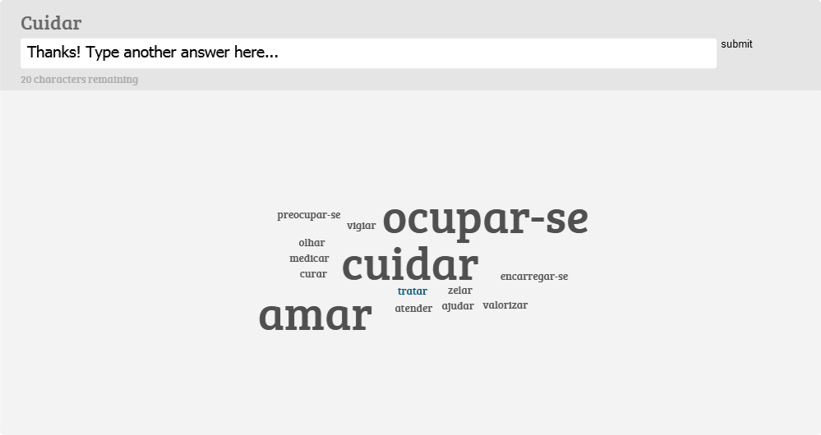
DEFINIÇÃO ... CUIDADO ...

Slide 6
Foucault em um dos seus últimos trabalhos voltou-se para o estudo sobre a sexualidade. Ele queria entender como os povos da antiguidade se relacionavam, na busca de respostas para sua própria opção sexual.
No livro, CUIDADO DE SI, ele aborda características dos relacionamentos conjugais e a forma como se relacionavam entre si.
Atraído por questionamentos internos, procura através da observação do estilo de vida dos aristocratas respostas para suas questões. Surge neste contexto, um Foucault voltado para liberdade dos sujeitos.

Slide 7
"CONHECE-TE A TI MESMO E CONHECERÁS O UNIVERSO E OS DEUSES” ( a Sócrates, a Tales de Mileto e a Pitágoras)
O auto conhecimento prescrito por Sócrates é: fundamental no cuidado individual descrito por Foucault.
O cuidar requer :
DISCIPLINA
AUTONOMIA
FOCO
SUAS PERMISSÕES
COM A PRÁTICA DO AUTO CONHECIMENTO,
VOCÊ PODERÁ SER DONO DAS SUAS VONTADES, CONCENTRANDO-SE EM SI MESMO.

Slide 8
Em seus estudos Foucault observou que os gregos se preocuparam em formular - ÉTICA DO AUTO CUIDADO/CUIDADO DE SI - postulado necessário para se governar – caso você não se governar, não terá condição de governar nada no mundo.
Assim, para Foucault a identidade das pessoas estava cada vez mais ligada a sexualidade e ao poder que carrega, por meio do auto conhecimento, o qual seria possível dominar as emoções e exercer domínio sobre os demais.
- Sexo/Poder -

Slide 9
Foucault ressaltou a importância do cuidado nos deveres conjugais, tarefas domésticas, assim como nos relacionamentos.
Conduta sexual proposta por uma reflexão moral, filosófica e médica.

Slide 10
Para Foucault:
A vida deve ser comparada a uma obra de arte....
ESTÉTICA COM EXISTÊNCIA /
CUIDAR DAS EMOÇÕES/
CUIDAR DO CORPO
ÉTICA DISSOCIADA DO DEVER

Slide 11
REFERÊNCIAS BIBLIOGRÁFICAS
Michel Foucault. Disponível em:
https://pt.wikipedia.org/wiki/Hist%C3%B3ria_da_Sexualidade. Acesso em 15 set.2020
PORFíRIO, Francisco. "Michel Foucault". Brasil Escola. Disponível em: https://brasilescola.uol.com.br/filosofia/michel-foucault.htm. Acesso em 15 set 2020
FOUCAULT, M. HISTÓRIA DA SEXUALIDADE III- CUIDADO DE SI. Rio de Janeiro: EDIÇÕES GRAAL, 1985. Disponível em: https://enciclopediavirtual.com.br/livros/livros-de-foucault-para-download/ Acesso em 15 set 2020

Slide 12
REFERÊNCIAS BIBLIOGRÁFICAS
BRANDÃO, Ramon. Foucault e o cuidado de si:
os caminhos prováveis de uma subjetividade contemporânea autônoma. Anais do Seminário dos Estudantes de Pós-Graduação em Filosofia da UFSCar 2015 / 11ª edição Disponível em : www.ufscar.br/~semppgfil/wp-content/uploads/2012/04/
Acesso em: 14 set 2020
SANTOS, Alan, Ética no cuidado de si Disponível em : https://www.youtube.com/watch?v=EnCxHMv2g9I&t=3s
Acesso dia 14 set 2020

Slide 13
Universidade Federal Fluminense/UFF
Escola de Enfermagem Aurora de Afonso Costa/EEAAC
Departamento de Fundamentos de Enfermagem e Administração/MFE
Grupo de Pesquisa - Gestão da Formação e Qualificação Profissional: Educação e Saúde (GESPRO/UFF)
Líderes:
Dr.ª Miriam Marinho Chrizostimo
Dr.ª Alessandra Conceição Leite Funchal Camacho
Disciplina de Educação no Campo da Saúde
Coordenação: Drª Miriam Marinho Chrizostimo
Autoras do Slide:
Miriam Marinho Chrizostimo
Maria Eunice Vilaça
Orientadora/Responsável:
Dr.ª Miriam Marinho Chrizostimo
Bolsistas do GESPRO:
Maria Eunice Vilaça
Pré-produção e Produção: Maria Eunice Vilaça
Pós-produção: Mylena Vilaça Vivas
CRÉDITOS

